Slide 1
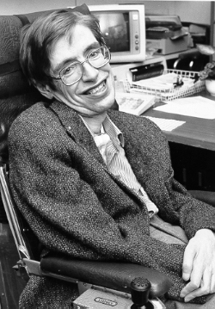
Rayonnement de Hawking

Slide 2
Quelques dates clés pour les trous noirs
Fin 1915: Einstein -Equations de la Relativité générale
1916: Solution de Schwarzschild (corps sphérique)- généralisée par Droste qui fait apparaître un problème qui va traumatiser Einstein: L’horizon où les équations divergent!
1916-1918: Solution de Reissner-Nordström avec charge électrique.
1918: Effet Lense-Thirring, entrainement de référentiel par un corps en rotation lente.
1921: Painlevé: 1ère solution non singulière sur l’horizon.
……Cosmologie relativiste………1932 Lemaître propose une solution cosmologique……………
1939: Einstein vs Oppenheimer-Sydner sur la possibilité d’existence des trous noirs!
1950: Synge 1ère solution complète (ignorée), Kruskal (1960)
1963: Kerr- Solution trou noir en rotation, généralisée, en 1965, par Newmann au cas chargé dont B. Carter trouve une solution analytique en 1968.
1975: Le rayonnement de Hawking, suite à arguments avancés par Bekenstein.

Slide 3
L’article de S. Hawking
http://link.springer.com/article/10.1007/BF02345020

Slide 4
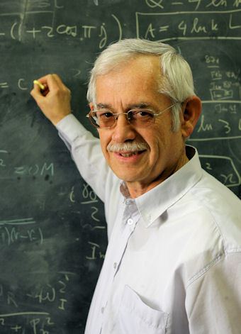
Les arguments de Bekenstein
Historiquement c’est Bekenstein qui a eu le premier l’idée que les TN pouvaient se comporter comme d’honnêtes Corps Noirs, par une analogie avec la thermodynamique !
La surface du trou noir → Entropie (toujours croissante)
La gravité de surface constante → Température du Corps Noir
Cela chagrinait S. Hawking qui en voulant prouver le contraire confirma l’hypothèse (par un raisonnement de MQ en espace courbe)‏

Slide 5
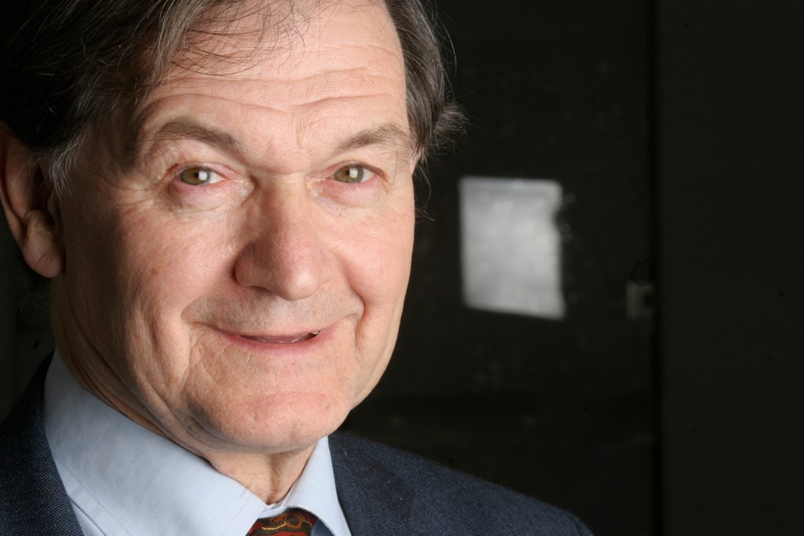
Fondement des arguments
Penrose en 2005
L’étude des trous noirs a connu un regain d’intérêt à partir des années 1960 où la compréhension de la structure des trous noirs a commencé à se préciser.
L’étude des trous noirs en rotation, qui par un mécanisme imaginé par Penrose pouvaient perdre de l’énergie, a nécessité d’établir des équations pour décrire le phénomène. Curieusement ces équations présentaient des analogies avec celles de la thermodynamique.
D’ici à faire le rapprochement il n’y avait qu’un pas, à savoir attribuer une température, une entropie avec une loi de non décroissance de l’entropie au trou noir.

Slide 6
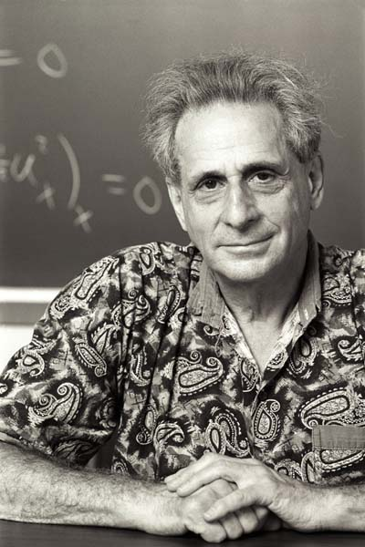
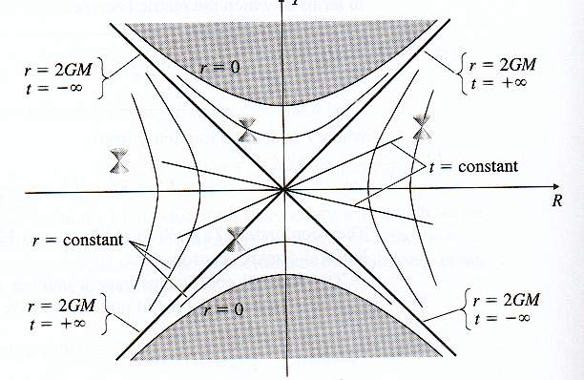
Fondement des arguments
La forme de Schwarzschild ne dépend pas du temps.
Autrement dit si la solution décrite est un trou noir, ce trou noir a toujours existé et existera toujours: Il ne se passe rien du tout!
La solution analytique complète montre que le « trou noir » est connecté par un « trou de ver » à une « fontaine blanche » qui est son symétrique parfait.
Avec une telle phénoménologie, on voit que le trou noir ne peut pas changer donc rayonner jusqu’à disparaitre.
Martin David Kruskal

Slide 7
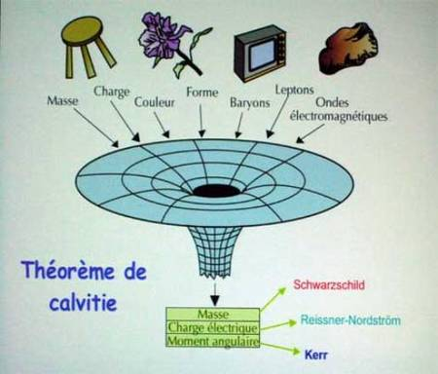
Fondement des arguments
En fait, une telle solution ne peut-être qu’approchée pour décrire ce que peut être un trou noir physique, non éternel, même vieux de plus de 10 milliards d’années. Cela ouvre une voie vers un rayonnement, car si les trous noirs ont eu un début, il n’est pas impensable qu’ils puissent avoir une fin.
Mais cet argument se révèle stérile, car le mécanisme de formation d’un horizon sphérique parfait, même s’il est infini en temps, est très stable et rayonne (sous forme d’ondes gravitationnelles) toutes les non sphéricités.
Le trou noir n’a pas de cheveux!
Il est clair qu’avec une telle phénoménologie, les équations de la relativité ne permettent pas un rayonnement thermique, il faut donc recourir à un mécanisme « pseudo-quantique ».

Slide 8
Trous noirs physiques
De plus, une étude du mécanisme de formation d’un trou noir stellaire par effondrement d’une étoile montre qu’un trou noir, même très vieux, mais non éternel, possède deux différences structurelles essentielles:
La fontaine blanche n’existe pas: pas de région symétrique→ pas de trou de ver.
La formation de l’horizon (une hypersurface nulle), même si elle est bien avancée, n’est pas encore parfaitement achevée.
Cela met-il en cause l’existence d’objets, qui s’ils ne sont pas des trous noirs y ressemblent bigrement, et semblent avoir des propriétés semblables?
Un théorème de Penrose a montré que dans le mécanisme d’effondrement, au bout certain temps fini, apparaît une « hypersurface piégée » une région non stabilisée mais qui va converger vers l’horizon au bout d’un temps, certes infini, mais qui emprisonne, dès ce temps fini, de la lumière et de la matière.

Slide 9
Trous noirs physiques
La formation de l’horizon, mais aussi de la singularité centrale a fait l’objet de vifs débats entre l’école soviétique et les occidentaux.
Les soviétiques arguaient que la formation de l’horizon et de la singularité centrale ne pouvaient pas aboutir compte-tenu d’instabilités dans le mécanisme de formation (Cela devait exploser).
Mais, Misner, leur opposa le théorème, fondé sur des considérations topologiques, que Penrose venait de démontrer sur l’existence de surfaces piégées.
Les soviétiques découvrant ces méthodes revinrent alors sur leurs assertions et en acceptèrent les conclusions. Sur la singularité centrale les hypothèses sont plus spéculatives (oscillations choatiques, Mixmaster, BKL), mais pour beaucoup de problèmes, c’est l’horizon seulement qui est concerné.

Slide 10
Le mécanisme proposé
En l’absence d’une théorie quantique de la gravitation, on va utiliser les équations de la mécanique quantique (relativiste), mais non pas en espace-temps de Minkowski comme c’est généralement le cas, mais en espace courbe avec lequel les phénomènes quantiques vont se coupler, mais sans avoir d’influence sur cette courbure .
Notons bien qu’on ne prend donc qu’une partie de la relativité générale puisque que dans celle-ci les objets sont à la fois générateurs du champ (de la courbure) et soumis à ce champ.
C’est donc une théorie hybride (c’est mieux que rien) qui au moins au premier ordre prédit des résultats qu’on devrait pouvoir vérifier expérimentalement (pas évident aujourd’hui). Mais ce mécanisme est cependant reconnu comme étant certainement valide dans les limites indiquées.

Slide 11
Analogie thermodynamique
Rappelons le théorème des aires de Hawking :
En supposant que la condition d’énergie faible et la conjecture de censure cosmique sont satisfaites, l’aire de l’horizon événementiel du futur, dans un espace asymptotiquement plat, ne peut jamais décroître.
Cette propriété rappelle le deuxième principe de la thermodynamique qui stipule que l’entropie ne peut jamais décroître (pour un système isolé).
On est donc amené à associer la surface du trou noir à l’entropie.

Slide 12
Le trou noir stationnaire le plus général est caractérisé par trois paramètres :
La masse M, la charge Q, le moment angulaire J.
Nous avons également défini une gravité de surface K et une aire du trou noir A.
Pour les trous noirs en rotation on définit Ω, vitesse de rotation de l’horizon du trou noir, et Φ le potentiel électrique des trous noirs chargés
Nous utiliser la formule établie par Christodoulou et Ruffini citée ci-dessous :
M² = (M_{i} +Q²/4M_{i})² + J²/4M_{i}
Où M_{i} est la masse irréductible.
Rappel de ce qu’est la gravité de surface, voir annexe 1.
Christodoulou D., Ruffini R. (1971). Reversible transformation of a charged black hole. Phys. Rev. D4, 3552-3555

Slide 13
Nous pouvons alors faire le parallèle suivant :
1- a Principe zéro de la mécanique des trous noirs.
K (la gravité de surface) est la même partout sur l’horizon d’un trou noir stationnaire.
1- b Principe zéro de la thermodynamique.
T (la température) est partout la même pour un système en équilibre.
On est amené à associer T et K qui seront proportionnels. La gravité de surface va être, à un facteur normatif près, représentative de la température du trou Noir. T ↔ K/2 π
De surcroît il faut ajouter que :
K > 0 (un trou noir ne peut pas avoir de gravité de surface nulle) et T > 0 (le zéro absolu n’existe pas)

Slide 14
2- a Premier principe de la mécanique des trous noirs.
En différentiant la formule de masse de Christodoulou et Ruffini (1971) définissant la masse du trou noir en fonction de sa masse irréductible, on obtient dans le cas général: δM = KδA/8π + ΩδJ + ΦδQ
Et pour un trou noir de Schwarzschild: δM = KδA/8π
2-b Premier principe de la thermodynamique
δE = TδS + PδV
On est amené à associer E à M, A à l’entropie S et (ΩδJ + ΦδQ) au travail effectué PδV, lorsque on fait varier le moment angulaire ou la charge. On est amené à interpréter Ω comme la vitesse angulaire du trou noir (calculée à l’horizon) et Φ comme son potentiel électrique.
A ↔ S/4G, E ↔ M

Slide 15
3-a Deuxième principe de la mécanique des trous noirs.
δA ≥ 0 Ceci se déduit du théorème des aires de Hawking
3-b Deuxième principe de la thermodynamique.
δ S ≥ 0 L’entropie d’un système isolé ne peut pas décroître
4-Deuxième principe généralisé de la mécanique des trous noirs.
δ (S +A/4G)≥ 0
Ce deuxième principe généralisé, nécessaire si on considère que les trous noirs rayonnent, a été proposé par Bekenstein. Ceci correspond au fait que la somme de l’entropie de la matière et des trous noirs ne décroît jamais.
De ce qui précède, on voit comment est construite l’analogie entre la mécanique des trous noirs et la thermodynamique classique.

Slide 16
De l’analogie aux équations: Introduction à la méthode utilisée par S. Hawking (1).
Cette analogie avec la thermodynamique, qui associait une température à un trou noir, et le considérait comme un corps noir, pour intéressante qu’elle fut, comportait un vice de conception :
En relativité, les trous noirs ne rayonnent pas, comment peut-on alors les considérer comme un corps noir et leur attribuer une température ?
L’écueil était de taille. Rappelons que historiquement c'est Bekenstein qui en 1972 le premier a eu l'idée que les trous noirs pouvaient se comporter en honnêtes corps noirs, avec leur rayonnement dépendant de leur température.
(1) Cet argumentaire qui se poursuit dans les diapos suivantes est la traduction d’une FAQ accessible sur le site de la commission cosmologie: http://www-cosmosaf.iap.fr/Rayonnement_de_Hawking.htm . Auteurs: Original by John Baez 1994, modified by Ilja Schmelzer 16-Jul-97.

Slide 17
Ceci chagrinait Hawking qui, en voulant prouver que c'était faux, allait étudier un mécanisme hybride (1974), qui au contraire de son « a priori », allait permettre de lever cette contradiction.
L'analogie thermodynamique postulée par Bekenstein va alors se concrétiser, ce qui va inciter les scientifiques a essayer d’en décrire tous les aspects.

Slide 18
Rayonnement de Hawking
En 1975 Hawking publia un résultat surprenant : si on prend en compte la théorie quantique, il semble que les trous noirs ne sont pas complètement noirs. Au contraire ils devraient luire faiblement avec ce "Rayonnement de Hawking", composé de photons, neutrinos et d’une pincée de particules plus massives. Cela n'a jamais été observé, du fait que les seuls que nous pouvons (indirectement) observer sont ceux qui absorbent des grandes quantités de gaz, ce qui masque complètement cet effet minuscule. En fait si la masse d'un trou noir est de M masses solaires, Hawking prédit qu'il doit luire comme un corps noir de température:
(6.1 x 10⁻⁸/M) kelvin,

Slide 19
Donc, seuls les trous noirs minuscules vont rayonner de façon significative. Comme cet effet est théoriquement très intéressant, de nombreux scientifiques travaillent pour comprendre comment la mécanique quantique et la gravitation coopèrent et quelles en sont les conséquences. La plus importante est qu'un trou noir complètement isolé , rayonne de l'énergie donc perd de sa masse lentement au départ, mais de plus en plus rapidement sur la fin et doit finir par disparaître dans une gigantesque explosion. Cependant la durée de vie totale d'un trou noir de M masses solaires est de:
10⁷¹ M³ secondes ≈2.3 10⁵³ fois l’âge de l’univers.
Donc peu de chance d'en voir s'évaporer dans l'instant qui suit. (On a recherché à observer la mort de micro trous noirs qui auraient pu se former pendant le big bang, mais sans succès.)

Slide 20
Comment ça marche ?
En général le rayonnement de Hawking est expliqué comme suit dans des ouvrages de vulgarisation scientifique.
Des paires de particules virtuelles sont constamment crées près de l'horizon du Trou Noir, comme partout d'ailleurs.
Normalement ce sont des paires particules, antiparticules qui s'annihilent très rapidement. Mais près de l'horizon d'un trou noir, il est possible qu'une d'entre elles soit capturée par le trou noir avant son annihilation, auquel cas l'autre peut s'échapper, ce qui constitue le Rayonnement de Hawking.

Slide 21
En fait cet argument, sympathique au demeurant, ne correspond pas vraiment au calcul qui est fait. On ne voit pas comment le calcul standard peut être traduit en un autre impliquant des particules virtuelles folâtrant au-dessus de l'horizon.
Remarque: Pour autant, il ne serait pas surprenant que cette description heuristique se révèle exacte, mais on ne voit pas comment on peut la dériver du calcul habituel.

Slide 22
Le calcul habituel utilise les transformations de Bogoliubov.
L'idée est que si vous quantifiez le champ électromagnétique que vous obtenez par les équations classiques (équations de Maxwell), vous pouvez les écrire comme une combinaison linéaire d'une partie à fréquence positive et d'une partie à fréquence négative.
En gros, l'une donne les particules, l'autre les antiparticules.
Plus précisément cette séparation est implicite dans la définition très précise du vide tel décrit par la théorie quantique (vide de Hartle-Hawking).

Slide 23
Autrement dit, si vous séparez d'une manière et moi d'une autre, nous pouvons diverger sur l'état dans lequel nous trouvons le vide !
Cela pourrait être totalement choquant, mais en fait cela n'est qu'ennuyeux.
Le vide après tout, peut être décrit comme l'état d'énergie minimum. Si nous utilisons différents systèmes de coordonnées, nous allons avoir réellement, différentes notions du temps, donc différentes notions d'énergie puisqu'en mécanique quantique l'énergie est définie comme l'opérateur H tel que l'évolution temporelle est donnée par e^{-i.t.H}.

Slide 24
Donc d'une part, il est tout à fait concevable, que nous puissions avoir différentes notions des solutions à fréquences positives et négatives dépendant du signe, mais ceci bien sûr dépend du choix de la coordonnée temporelle t.
D'autre part, il est parfaitement concevable que nous ayons des notions différentes de ce qu'est l'état d'énergie le plus bas.
Tant que nous restons dans l’espace-temps plat de Minkowski, en relativité restreinte, tout se passe bien, bien qu'il y ait une infinité de référentiels inertiels différant simplement par une transformation de Lorentz.

Slide 25
Ceux-ci donnent des coordonnées de temps différentes, mais on peut vérifier que cela n'a pas d'influence sur le signe des fréquences associées aux solutions des équations de Maxwell.
De même, en utilisant ces différentes coordonnées, ces différents observateurs galiléens seront d'accord sur ce qui correspond au niveau d'énergie le plus bas. Donc les observateurs inertiels seront d'accord sur ce qu'est une particule, une antiparticule et le vide.
Mais en espace courbe ça se gâte. Des choix tous aussi fondés les uns que les autres peuvent conduire à des désaccords au sujet du caractère particule/ antiparticule d'un objet et sur ce qu'est le vide.

Slide 26
Ces désaccords ne signifient pas pour autant que tout est relatif, car il existe des formules qui permettent de passer d'une description dans un référentiel à une autre dans un autre référentiel.
Ce sont les transformations de Bogoliubov.
En effet, si vous faites une transformation de Bogoliubov sur le vide, vous obtenez un état dans lequel il y a des paires de particules / antiparticules.
C'est peut-être le lien entre les maths et l'explication heuristique.
Il faut souligner qu’un point de la théorie est encore en débat, c’est celui de la perte de l’information. Différents scénarios ont été proposés (rayonnement pas tout à fait thermique, information présente mais derrière l’horizon qui serait relâchée à l’évaporation du trou noir, etc.)

Slide 27
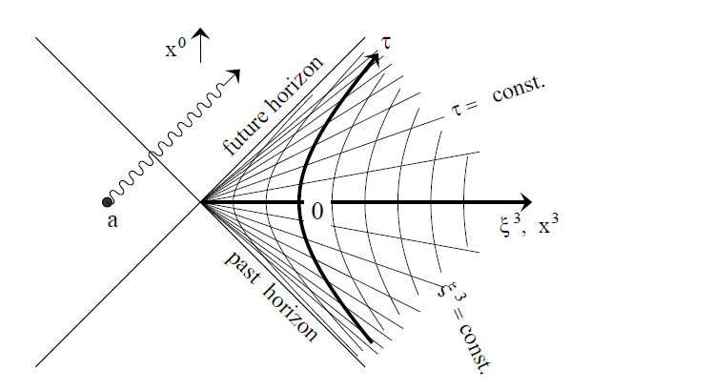
Rayonnement de Hawking et effet Unruh
Il est intéressant de noter que cet effet est très semblable à l’effet Unruh qui décrit le vide dans un espace de Minkowski (sans courbure) tel qu’il apparaît à un observateur uniformément accéléré (accélération constante = a). Un tel observateur voit le vide rayonner, le rayonnement dépendant de l’accélération
Coordonnées de Rindler: partant de ds² =-dt²+dx² par les transformations, t(τ)= sinh(aτ)/a et x(τ)=cosh(aτ)/a, où a est l’accélération, on déduit ds²= e^{2aξ}(-dτ² + dξ²)
Certaines démonstrations s’appuient sur le rayonnement Unruh pour déduire le rayonnement de Hawking (voir, Spacetime and Geometry- S. Carroll p.376-421)

Slide 28
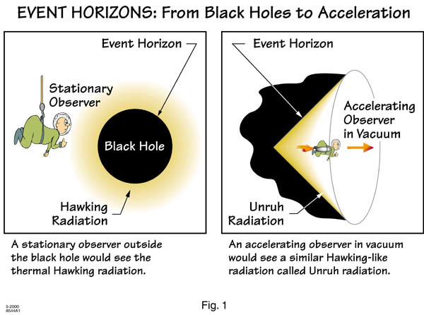

Slide 29
L’interprétation heuristique du rayonnement

Slide 30
Le formidable gradient gravitationnel, au voisinage de l’horizon, des trous noirs, en particulier lorsqu’ils sont petits, « déchire » le vide quantique et lui fait générer « ex nihilo » des particules de plus en plus lourdes au fur et à mesure de son évaporation.
Cela pourrait expliquer comment la gravitation énorme du Big Bang à pu générer toutes les particules de l’Univers à partir de « rien » ( S. Hawking)‏

Slide 31
Application pratique
Mini trou noir de 1 milliard de tonnes
Durée de vie en années: D = 10¹⁰ (M/10¹⁵g)³ = 10 milliards d’ années.
Taille: r_{s} = 2GM/c²= 2x6.67x10⁻¹¹x10¹²/9x10¹⁶ = 1,48x 10⁻¹⁵ m
( taille d’un proton environ) est à une température de:
6,1x10⁻⁸ (2x10³⁰/10¹²) = 1,22x 10¹¹ °K
Emet en moyenne: 10¹²x9x 10¹⁶/ 3600x24x365x10¹⁰= 2,86x 10¹¹ watts
286 Gigawatts ( la puissance de quelques centaines de centrales nucléaires) pendant 10 milliards d’années!
Domestiqués, ces TN sont les réservoirs d’énergie libre les plus importants de l’Univers.

Slide 33
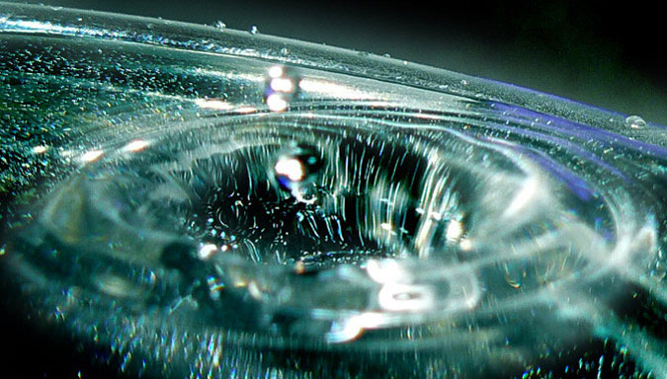
Rayonnement trou noir acoustique
La propagation des ondes acoustiques dans un fluide et de la lumière autour d'un trou noir présentent de nombreux points communs. Cette analogie permet d'étudier en laboratoire certaines caractéristiques des trous noirs stellaires, tel le rayonnement de Hawking.

Slide 34
Rayonnement trou noir acoustique
Comme les équations précédentes le montrent, le rayonnement de Hawking d'un trou noir stellaire, est trop faible pour être distingué du rayonnement du fond diffus cosmologique.
Les physiciens ont développé une approche alternative qui repose sur la mécanique des fluides. Il existe en effet de nombreuses similitudes entre les équations décrivant les trous noirs et celles qui gouvernent les ondes acoustiques dans un fluide. Jeff Steinhauer, du Technion en Israël, a étudié un fluide d’atomes ultrafroids dans des conditions particulières, et a mis en évidence l’équivalent du rayonnement de Hawking dans ce système.
Un trou noir présente une frontière, nommée horizon des événements. L'horizon est un point de non-retour : un objet qui le franchit en tombant vers le centre du trou noir ne peut plus s’échapper, car la vitesse requise pour se libérer du champ gravitationnel serait alors supérieure à celle de la lumière.

Slide 35
Rayonnement trou noir acoustique
La propagation du son dans un fluide présente des points communs avec celle de la lumière près d’un trou noir. Considérons par exemple une tuyère de fusée, un cylindre dont le diamètre diminue puis augmente à la sortie (une tuyère de Laval). Dans le resserrement, se produit un effet Venturi : le fluide accélère et atteint des vitesses supersoniques dans la partie évasée – les molécules se déplacent plus vite que des ondes acoustiques dans le milieu.
Ainsi, si on envoie des ondes acoustiques à contre-courant dans la partie où le fluide est supersonique, elles sont emportées par le courant et ne peuvent jamais remonter la tuyère jusqu'au bout. C'est l'équivalent d’un horizon des événements dans le fluide.
L’analogie se retrouve jusque dans les équations qui décrivent la lumière autour d’un trou noir et les ondes acoustiques dans le fluide. Les physiciens ont alors supposé que les trous noirs acoustiques émettent aussi un rayonnement de Hawking, c’est-à-dire des ondes acoustiques émises près de l’horizon.

Slide 36
Rayonnement trou noir acoustique
Cependant, les expériences mises en place jusqu'ici n'avaient pas réussi à mettre en évidence ce rayonnement. J. Steinhauer a trouvé une solution pour amplifier le signal. Il a refroidi un ensemble d’atomes de rubidium à quelques nanokelvins pour former un condensat de Bose-Einstein, un fluide ayant un comportement quantique collectif. En utilisant un laser, le condensat est mis en mouvement et atteint une vitesse supersonique. Comme dans les dispositifs précédents, les ondes acoustiques émises depuis l’horizon sont, en principe, trop faibles pour être mesurées.
Cependant, le système a en réalité deux horizons, ce qui est aussi le cas pour certains trous noirs en rotation, dits de Kerr. Le laser crée un puits de potentiel dans le condensat, et les atomes y sont accélérés jusqu'à des vitesses supersoniques. Les ondes acoustiques formées dans ce puits sont piégées entre les deux bords du puits, qui jouent le rôle d'horizons. Elles sont réfléchies d'un bord à l'autre et sont ainsi amplifiées, un peu comme les photons dans un laser.

Slide 37
Rayonnement trou noir acoustique
Certaines ondes parviennent cependant à s'échapper au niveau d'un des horizons, de façon analogue à ce qui se passe avec une paire particule-antiparticule dans un trou noir stellaire. Le rayonnement de Hawking devient alors mesurable.
Il n’est pas encore possible de vérifier que ces ondes présentent toutes les caractéristiques du rayonnement de Hawking prévues par la théorie, mais la piste est prometteuse. Ce genre de dispositif permettrait même d’étudier des analogues acoustiques de l’intrication quantique, situation où deux particules sont liées l'une à l'autre même lorsqu'elles sont très éloignées et forment un système indissociable (comme une paire particule-antiparticule dont l'une des composantes s’éloigne du trou noir tandis que l'autre reste piégée).
Adapté de l’article du 30/10/2014 du magazine « Pour la science »

Slide 38
Conclusion
La découverte de la solution de Kerr en 1963 a relancé l’intérêt des travaux sur les trous noirs aussi bien en occident (principalement USA et UK,) qu’en URSS. Pendant un temps, les physiciens ont cédé la place aux mathématiciens. La confrontation des travaux des deux camps qui s’opposaient sur un certain nombre de concepts notamment sur le caractère physique des « singularités » a permis d’élaborer de nouvelles méthodes d’approche (la méthode globale topologique entre autres) qui ont permis des progrès spectaculaires dans les solutions et dans la compréhension de ces objets mystérieux.
Et les français? Dans son livre sur les trous noirs, Kip Thorne s’étonne de l’absence des mathématiciens français, pourtant réputés, mais semble-t-il plus intéressés par un développement formel des mathématiques que d’applications pratiques, dans cette équipée. On peut le regretter, d’autant qu’ils avaient été très brillants au tout début de la relativité générale (1921-1923).

Slide 39
Annexe 1-Gravité de surface TN de Schwarzschild (simple)
On peut définir une accélération radiale sur l’horizon du trou noir entrainant les corps vers la singularité. C’est le pendant de l’accélération qu’une fusée devrait avoir pour y résister et rester immobile.
Cette accélération est infinie. Mais comme un observateur à l’infini voit cette « accélération » décalée infiniment vers le « rouge » (le temps observé est infiniment dilaté par rapport au temps sur l’horizon), l’accélération sur l’horizon observée par un observateur à l’infini a une valeur finie appelée « gravité de surface » notée κ.
Vous trouverez les détails du calcul fait par exemple p. 245-248 de Spacetime and Geometry (S. Carroll-2003), pour un TN de Schwarzschild, où on obtient κ=1/4GM.

Slide 40
Annexe 1-Gravité de surface: TN de Schwarzschild (moins simple)
A chaque horizon de Killing nous pouvons associer une grandeur appelée gravité de surface.
La gravité de surface associée à un horizon de Killing est en principe arbitraire, car nous pouvons toujours multiplier un champ de vecteurs de Killing par une constante réelle et obtenir un autre champ de vecteurs de Killing. Dans un espace temps statique, asymptotiquement plat le vecteur de Killing associé à l’invariance vis-à-vis des translations dans le temps K = ∂_{t} peut être normalisé.
Ceci fixe la valeur de la gravité de surface associée à n’importe quel horizon de Killing. Si l’espace temps est stationnaire, le champ de vecteurs de Killing est défini par une combinaison linéaire de translation dans le temps et de rotation, le fait de normaliser K = ∂_{t} , fixe la combinaison linéaire, donc la gravité de surface reste est bien définie.

Slide 41
Annexe 1-Gravité de surface TN de Schwarzschild (moins simple)
L’appellation « gravité de surface » pour κ est claire seulement dans le cas d’un espace temps statique. Dans ce cas nous pouvons l’interpréter ainsi :
Dans un espace temps statique asymptotiquement plat, la gravité de surface est l’accélération subie par un observateur statique près de l’horizon, telle que mesurée par un observateur à l’infini.
Rappelons que les solutions de trous noirs sont caractérisées par un très petit nombre de paramètres (un seul pour le trou noir de Schwarzschild, le moment d’ordre zéro associé à sa masse), à l’inverse de la multitude caractérisant par exemple une planète.
Des compléments sur les vecteurs de Killing, sont disponibles en:
http://www-cosmosaf.iap.fr/Les%20trous%20noirs-2017.pdf p.39 et +

Slide 42
Annexe 2: mécanique quantique
Voir « dynamique relativiste »
http://www-cosmosaf.iap.fr/IAP_web/Cosmology-Particle-astro/Annexe%20B-dynamique-relativiste.htm
À partir du chapitre B.3.1 : Le champ de Klein-Gordon

Slide 43
Annexe 3: Thermodynamique des TN
Pour ceux qui souhaiteraient approfondir le sujet, je conseille l’article de Wald qui reprend celui de Hawking en plus pédagogique.

Slide 44
Annexe 3: Thermodynamique des TN

Slide 45
Annexe 3: Thermodynamique des TN

Slide 46
Annexe 4: conjecture de censure cosmique
Un effondrement gravitationnel depuis un état générique, initialement non singulier, dans un espace asymptotiquement plat soumis à la condition d’énergie dominante, ne peut pas produire de singularité nue.
Une singularité nue est une singularité qui peut émettre un signal lumineux pouvant se propager jusqu’à l’infini nul ; autrement dit qui n’est pas caché derrière un horizon événementiel.
Remarquons que la conjecture se réfère à la formation des singularités nues, pas à leur existence : Il y a des solutions dans lesquelles des singularités nues spatiales existent dans le passé (comme les trous blancs de Schwarzschild) ou des singularités nues temporelles éternelles existent.

Slide 47
Annexe 4: conjecture de censure cosmique
La conjecture de censure cosmique n’a pas été prouvée, bien que toutes les tentatives pour trouver des contre exemples aient échouées. La contrainte d’état initial générique est importante, car des modèles numériques ont montré que pour un ajustement très fins des paramètres initiaux on pouvait obtenir, par effondrement, des singularités nues.
Une démonstration d’une certaine forme de la conjecture de censure cosmique reste un des problèmes en suspens de la Relativité Générale classique.
Penrose R. (1969). Gravitationnal collapse : The role of general relativity. Nuevo Cimento 1, special number 252-276

Slide 48
Annexe 5: Théorème des singularités
Le théorème des singularités de Hawking et Penrose (le plus important d’une large classe) nous garantit l’ubiquité des singularités dans des espaces non symétriques. « Un espace temps M, solution des équations d’Einstein, contient nécessairement des géodésiques ou courbes de type temps incomplètes, (est donc singulier au sens de Schmidt), si les quatre conditions suivantes sont satisfaites.
1-M ne contient pas de boucles temporelles (condition de causalité raisonnable).
2- En tout point évènement de M, pour chaque vecteur unitaire de type temps, le tenseur énergie impulsion satisfait la condition : (T_{µν} – g_{μν}T)u^{μ}u^{ν} ≥ 0 (condition d’énergie forte).
3- La variété est générique (pas trop symétrique) : Il existe au moins un point évènement par lequel passe le vecteur unitaire u tangent à une géodésique temporelle ou nulle où sa relation avec la courbure locale ne satisfait pas une relation spécifique. On doit avoir : U_{[α} R _{β] γδ[ε} u_{ρ]} u^{γ}u^{δ} ≠ 0 au moins en un point de la géodésique. 4-La variété contient une surface piégée.

Slide 49
Annexe 5: Théorème des singularités
Avant l’établissement de ces théorèmes, on pouvait espérer que l’effondrement en une singularité de Schwarzschild était un artefact de la symétrie sphérique et que les géométries typiques resteraient non singulières (comme cela se produit en gravitation Newtonienne).
Mais le théorème de Hawking-Penrose montre que une fois que l’effondrement a atteint un certain point, l’évolution vers la singularité est inévitable. C’est l’incomplétude des géodésiques qui nous révèle l’existence d’une singularité : il existe des géodésiques qui ne peuvent pas être prolongée dans la variété, et qui néanmoins se terminent à une valeur finie du paramètre affine associé. C’est quand une surface piégée apparaît que le point de non retour est atteint. Ceci suggère qu’une singularité est associée à un horizon. Hawking S.W. and Penrose R. (1969). The singularities of gravitational collapse and cosmology. Proc. Roy. Soc. London A 314,529-548

Slide 50
Annexe 6: Introduction des méthodes globales
En 1965 Penrose (1965b), en introduisant les méthodes globales utilisant la topologie, démontre que au contraire, ce n’est pas un artéfact de la symétrie.
En effet, si certaines conditions sont satisfaites, en particulier l’existence de surfaces piégées et la condition d’énergie faible (énergie locale non négative), cela implique que, indépendamment de la symétrie, le développement de singularités est inéluctable.
A Londres, en été 1965, dans une salle de conférence comble, Kalatnikov expose que selon leurs travaux (avec Lifchitz) les trous noirs n’abritent pas de singularités, du fait de l’instabilité liée à la croissance des déformations par rapport à la symétrie, ce qu’ils pensaient avoir démontré par les méthodes classiques locales que tous les physiciens présents connaissaient bien.

Slide 51
Annexe 6: Introduction des méthodes globales
A la fin de l’exposé, C. Misner exprime son désaccord en s’appuyant sur le théorème que Penrose venait de démontrer en 1965.
La délégation soviétique, prise par surprise, était désorientée du fait que d’une part elle avait eu du mal à suivre l’exposé en anglais assez vif de Misner et d’autre part que le théorème de Penrose reposait sur des arguments topologiques mal connus des experts de la relativité à la différence de leur démonstration qui était fondée sur des méthodes qui avaient fait leurs preuves. Penrose devait donc se tromper.
En 1969 Lifchitz devait reconnaître leur erreur. En 1961, ils n’avaient pas trouvé une solution présentant des perturbations parfaitement aléatoires, mais depuis ils avaient fini par en trouver une avec un étudiant en thèse V.Belinsky.

Slide 52
Annexe 6: Introduction des methodes globales
Cette nouvelle singularité B.K.L (Belinsky, Kalatnikov, Lifchitz) devait correspondre selon eux à l’état de la singularité centrale résultant de l’effondrement d’une étoile ou du Big crunch éventuel de l’univers.
Penrose (1968a) et Hawking vont poursuivre leurs travaux en utilisant cette nouvelle méthode s’opposant aux méthodes précédentes qui s’appuient sur les équations différentielles du champ (qui sont locales).
Cela va permettre la démonstration de nouveaux théorèmes (Hawking 1966a, 1966b1971b, 1972a,1973, Hawking et Penrose 1969, Hawking et Ellis 1973).
K. Thorne fait remarquer que ce n’est pas étonnant que les découvertes dans ce domaine aient été trustées par les physiciens théoriciens britanniques, car ils reçoivent une solide formation mathématique à la différence des américains plus pratiques. Quant aux théoriciens physiciens français, encore meilleurs en mathématiques, l’excès de rigorisme les rend improductifs (selon K. Thorne).

Slide 53
Annexe 6: Introduction des methodes globales
Penrose R. (1965).Gravitationnal collapse and space time singularities. Phys. Rev. Letters Vol 14, N.3 p 57-59
Belinskii V.A, Kalatnikov I, Lifchitz E. (1970). Oscillatory approach to a singular point in the relativistic cosmology.Adv. Phys. 19, 523-573.
Penrose R. (1968a). Structure of spacetime in “DeWitt and Wheeler”. §34.1-34.4,41.7-41.11, Boxes 34.1,34.2,44.3
Hawking S.W.(1966a). Singularities and the geometry of spacetime. Adam prize essay. Cambridge univers.UK
Hawking S.W. (1966b). The occurence of singularities. Proc. R. Society . London A 294. 511-521
Hawking S.W.(1971) Gravitationanl radiation from collinding black holes. Phys. Rev. Letters26,1344-1346
Hawking. S.W.(1972a). Black holes in general relativity. Commun. Math.Phys. 25, 152-166.
Hawking S.W. (1973).The event horizon. In DeWitt and DeWitt , §34.1-34.5
Hawking S.W. and Penrose R. (1969). The singularities of gravitational collapse and cosmology. Proc. Roy. Soc. London A 314,529-548
Hawking S.W. and Penrose R. (1997).La nature de l’espace et du temps. Nrf essais. Galimard (trad. F. Balibar)
Hawking S.W and Ellis G.F.R.(1973). The large scale structure of space time. Cambridge university press, Cambridge.

Slide 54
Annexe 7: les trous noirs n’ont pas de poils
Ils sont totalement définis par un maximum de 3 paramètres. La masse, la charge et le moment angulaire. Pour un trou noir de Schwarzschild, sans charge, ni moment angulaire, le seul paramètre et la masse. Les trous noirs sont des objets parfaits, toutes les irrégularités ont été évacuées ou rayonnées lors du processus de formation. Ceci a été démontré conjointement par Penrose, Israel, Carter et Robinson pour les trous noirs stationnaires sans charge. Il a été étendu par Robinson au cas chargé.
Israel.W.(1967a) Event horizons in static vacuum spacetimes. Phys. Rev. 1776-1779.
Carter B. (1973) . Properties of the Kerr metric in Dewitt and Dewitt.
Bardeen J.M, Carter B., Hawking B.W. (1973) The four laws of black holes mechanics. Commun.Math. Phys. In press
Robinson D.C. (1974). Classification of black holes with electromagnetic fields. Phys.Rev. D10, 458-460

Slide 55
Annexe 8: perte d’information dans les trous noirs
Le théorème d’absence de poils conduit à une situation troublante. Dans la plupart des théories physiques, nous supposons que l’évolution du système dépend des conditions initiales, de sorte que l’information associée à un état, à chaque stade permet de prédire (ou rétro prédire) l’état à un autre moment.
En conséquence deux états quelconques qui sont liés par une solution des équations du mouvement doivent nécessiter qu’on spécifie la même quantité d’information.
Mais en RG, il semble qu’on puisse partir d’une configuration très complexe de matière, le résultat de son effondrement en trou noir va en faire un objet caractérisé par seulement 3 paramètres.
En Relativité Générale classique, ceci n’est pas trop inquiétant, car on peut toujours supposer que ces informations sont toujours présentes mais cachées derrière l’horizon des évènements et ne sont ainsi pas vraiment perdues.

Slide 56
Annexe 8: perte d’information dans les trous noirs
Mais si on prend en compte la théorie des champs, nous trouvons que les trous noirs s’évaporent et éventuellement disparaissent, ce qui fait que l’information semble vraiment perdue.
On peut supposer que le rayonnement de Hawking émis, n’est pas totalement thermique et qu’il contient de l’information au sujet de la composition initiale de l’objet qui s’est effondré, mais aucune description satisfaisante pour ce phénomène n’a été proposée à ce jour.
La compréhension de ce « paradoxe de la perte d’information » est considéré généralement comme une clé vers l’élaboration d’une théorie pertinente de gravitation quantique.
Ici, nous resterons dans le cadre de la Relativité Générale classique.

Slide 57
Annexe 9: Théorèmes d’unicité
En 1967 Israel démontre que la solution de Schwarzschild est la solution unique du champ dans le vide au problème du corps central à symétrie sphérique asymptotiquement plat. Il a étendu cette démonstration au cas d’un corps central chargé à symétrie sphérique (Reissner Nordström) en 1968.
En 1970 Carter démontre que, sous certaines conditions, la solution de Kerr est la solution unique du champ dans le vide asymptotiquement plat au problème du trou noir en rotation.
En 1975 et 1977, Robinson apporte des compléments à cette démonstration, sans toutefois aboutir à une démonstration complètement générale.
Comme l’indique B. Carter dans un article synthétisant les travaux dans ce domaine, il faudra attendre les travaux de Sudarsky et Wald en 1991 et 1993 pour obtenir une démonstration vraiment probante.

Slide 58
Annexe 9: Théorèmes d’unicité
Israel.W.(1967a) Event horizons in static vacuum spacetimes. Phys. Rev. 1776-1779.
Israel.W.(1968) Event horizons in static electrovacuum spacetimes. Commun. Math. Phys.8, 245-260
Carter.B. (1970). An axisymetric Black Hole has only two degrees of freedom. Phys. Rv. Letters 26,331-333
Robinson D.C. (1975). Uniqueness of the kerr black hole. Phys. Rev. Lett. 34, 905-906
Robinson D.C. (1977). A simple proof of the generalisation of Israel’s theorem. Gen. Rel. Grav. 8, 695-698
Carter.B. (1997). Has the black hole equilibrium problem been solved? arXiv:gr-qc/9712038 v1 8dec 1997
Sudarsky D., Wald R.M.(1991).Extrema of mass, stationnarity and staticity and solutions to the Einstein Yang Mills equations. Phys. Rev. D46, 1453-74
Sudarsky D., Wald R.M.(1993). Mass formulas for stationnary Einstein Yang Mills black holes and a simple proof of two staticity theorems. Phys. Rev. D47,5209-13

Slide 59
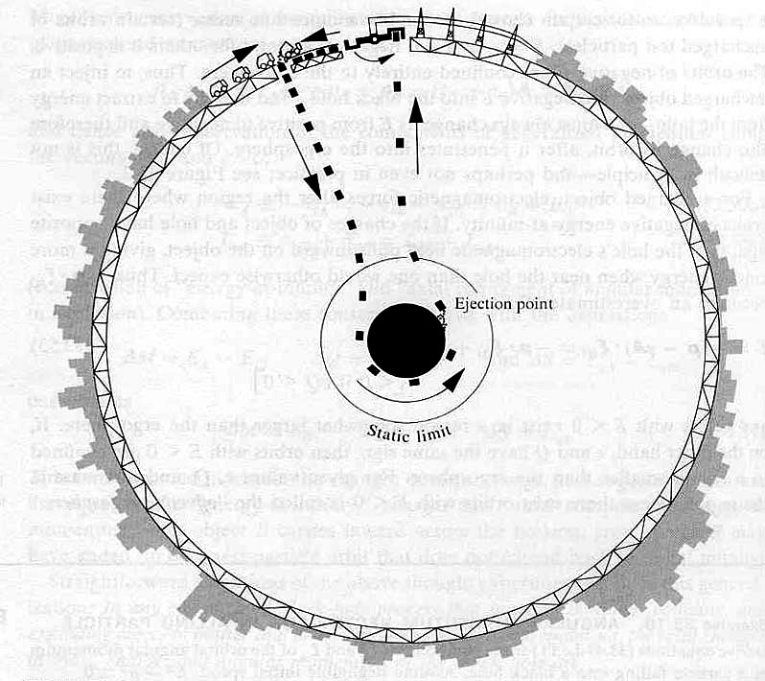
Annexe 10: Mécanisme de Penrose

Slide 60
